Slide 1

StudyFlow
Учебный планировщик
github.com/whetherit/
studyflow-semester-project
Агафонов Глеб Артемович
группа АСУб-25-2
Иркутск 2026

Slide 2
Актуальность
Учебные задания приходят из разных источников, а общий список обычно отсутствует
1
Задания теряются
2
Сроки забываются
3
Прогресс не виден
Чаты, тетради и заметки не дают единого места для работы.
Без наглядных дат трудно вовремя увидеть ближайшую сдачу.
Студенту сложно оценить, сколько задач осталось в работе.
Цель: собрать учебные задачи в одном простом приложении

Slide 3
Предлагаемое решение
StudyFlow хранит личный учебный план прямо в браузере пользователя
1
Записать
2
Спланировать
3
Выполнить
Название
Предмет
Срок и приоритет
Поиск
Фильтры
Статистика
Отметка готовности
Редактирование
Резервная копия
Без регистрации · Без сервера · Данные не уходят в интернет

Slide 4
Используемый стек технологий
Инструменты выбраны так, чтобы проект можно было запустить на любом учебном компьютере
HTML5
CSS3
JavaScript
Структура страницы
Адаптивный интерфейс
Логика приложения
localStorage
Node.js
Git + GitHub
Хранение данных
Автоматические тесты
Версии и публикация

Slide 5
Реализация и архитектура
Логика отделена от интерфейса, поэтому основные правила проверяются автоматически
Браузер — Клиентский слой
filterTasks(tasks, filters)
createTask(input)
updateTask(task, input)
getStats(tasks)
// 16 автоматических тестов
HTML + CSS — Презентационный слой
task-model.js — Бизнес-правила
localStorage — Ресурсный слой

Slide 6
Разделение работы
Проект выполнен индивидуально
1
автор
Агафонов Глеб Артемович
✓ Анализ проблемы и постановка задачи
✓ Проектирование интерфейса и архитектуры
✓ Разработка HTML, CSS и JavaScript
✓ Тестирование, документация и публикация

Slide 7
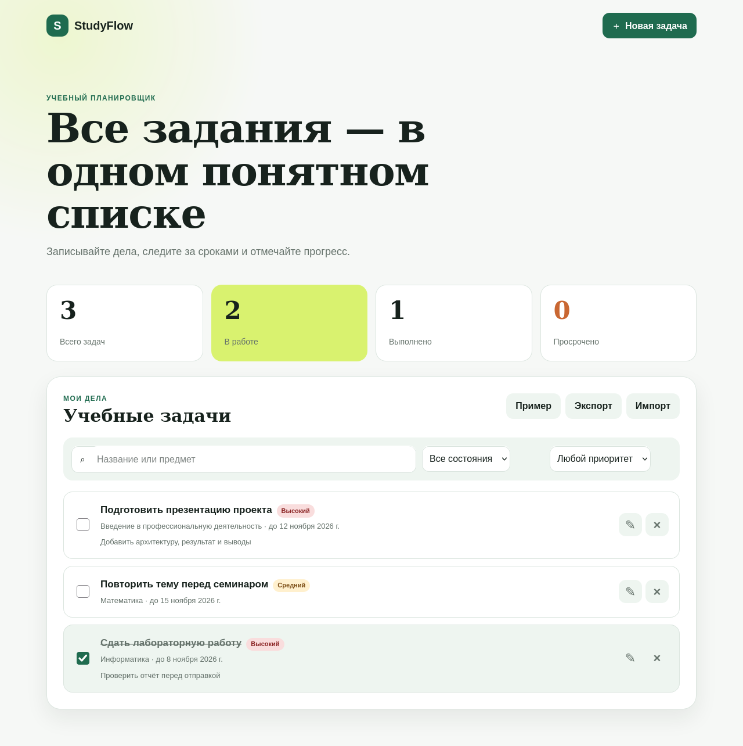
Результат
Готовое адаптивное веб-приложение · запись работы: demo/StudyFlow_demo.webm
16 / 16
автоматических тестов пройдено
390 px
проверена мобильная ширина
0 ошибок
в консоли браузера

Slide 8
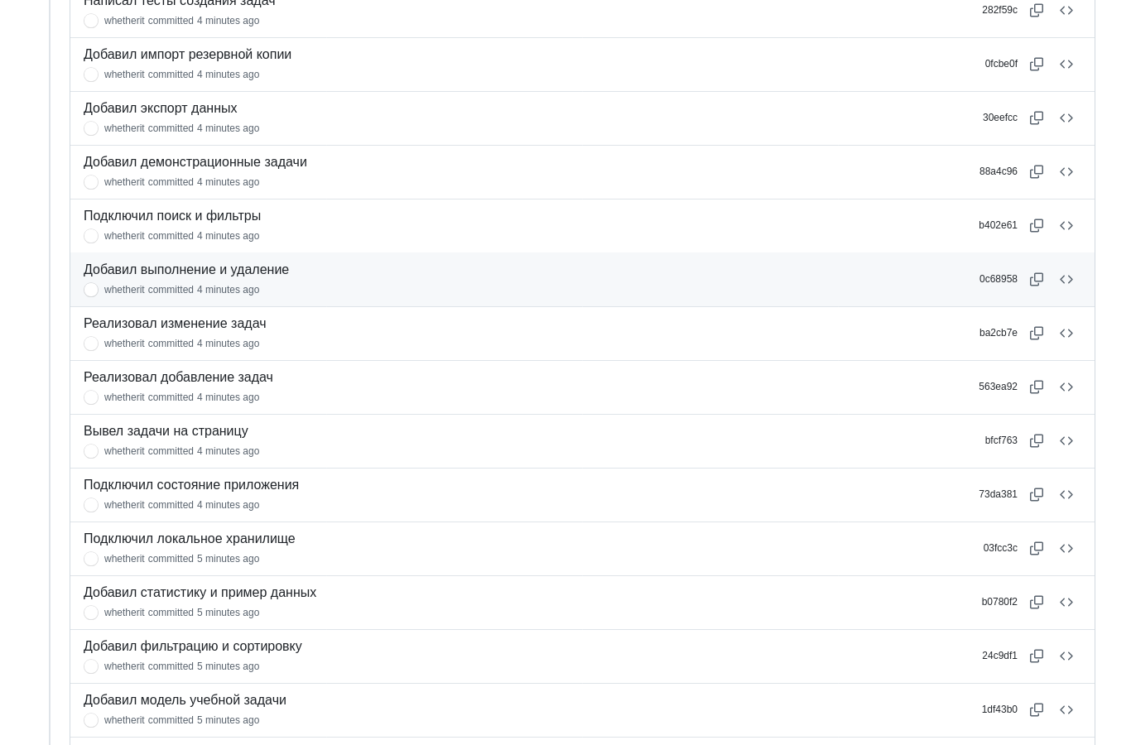
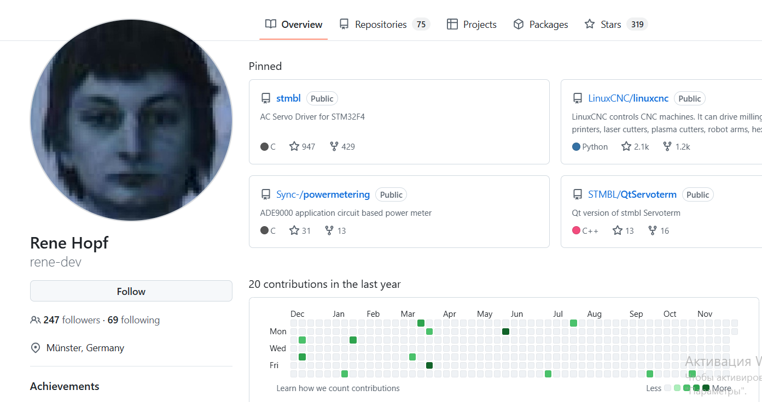
Прогресс в репозитории
Каждое понятное изменение сохранено отдельным коммитом
44+
коммита
github.com/whetherit/
studyflow-semester-project

Slide 9
Выводы
Проект прошёл путь от проблемы и требований до испытаний и публикации
ИТ-архитектура
Разработка
Разделение приложения на слои
HTML, CSS и JavaScript на практике
Качество
Git
Автоматические и ручные проверки
Работа с версиями и GitHub
StudyFlow готов к учебной демонстрации

